Slide 1
분석/설계
인터넷&인터넷TV 가입신청 서비스 CNA개발

Slide 2
시나리오
고객이 인터넷 가입신청을 한다.
가입신청에 대한 접수가 되면, 고객서비스 담당자가 가입요청 지역 설치 기사를 배정한다.
기사배정이 완료되면 해당지역 설치기사에게 설치 요청이 된다
설치기사는 설치요청을 접수한다
설치기사는 설치를 완료 후 설치 완료 처리를 한다.
설치가 완료되면 인터넷가입신청이 완료 처리를 된다.
고객이 가입 신청을 취소할 수 있다.
가입신청이 취소되면 설치상태에 따라 가입 취소 또는 가입 취소 불가능 처리를 한다.
고객서비스 담당자는 설치진행상태를 수시로 확인할 수 있다.

Slide 3
처리 흐름
고객
고객서비스담당
설치기사
가입신청
가입신청 접수
설치기사 배정
설치요청 접수
가입완료
설치완료 처리
설치완료
취소신청
취소신청 접수
설치완료
No
Yes
가입취소
취소 처리
설치 취소
가입취소 거절
취소 불가 처리

Slide 4
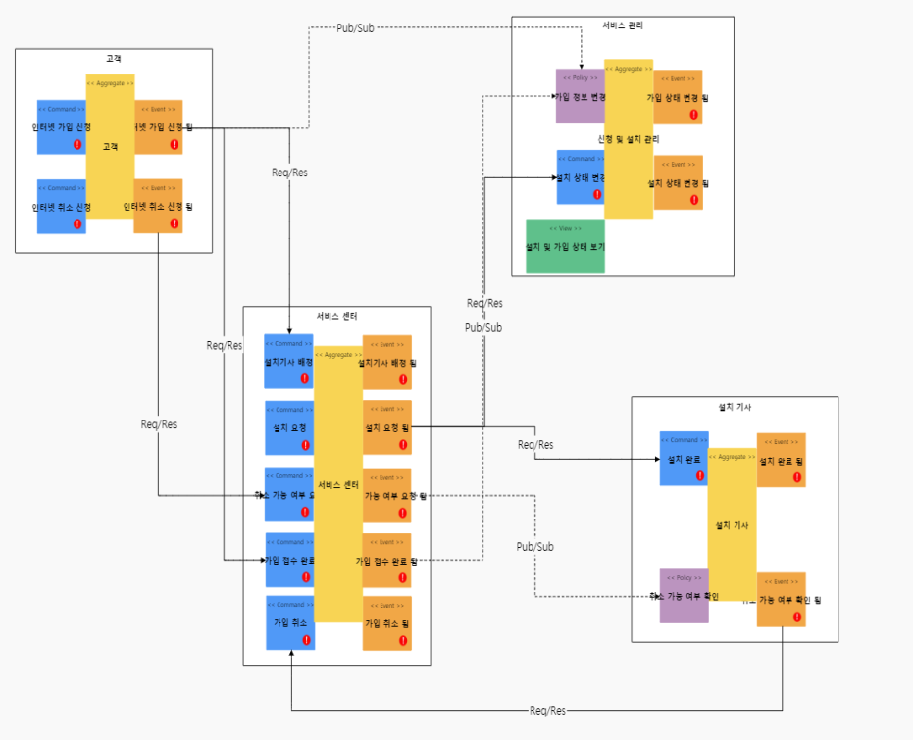

Slide 5
비기능적 요구사항
트랜젝션
장애 처리
인터넷 가입신청과 취소는 고객서비스 담당자의 접수, 설치 처리와 관계없이 항상 처리 가능하다.
성능
고객서비스 담당자는 설치 진행상태를 수시로 확인하여 모니터링 한다.(CQRS)

Slide 6
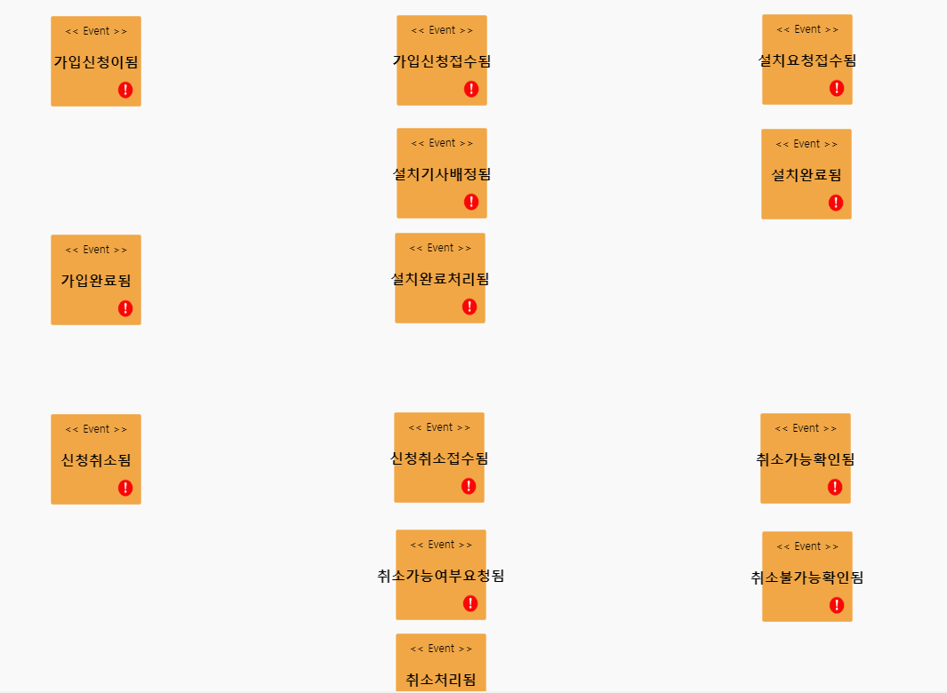

Slide 7
이벤트스토밍 - Event
가입신청이 됨
가입신청 접수 됨
설치기사 배정 됨
설치요청 접수 됨
설치완료 됨
설치완료 처리 됨
가입완료됨
설치 요청 됨
취소신청 됨
취소신청 접수 됨
취소가능 확인됨
취소 처리 됨
설치 취소됨
가입취소 됨
설치진행상태 확인
취소 불가 확인 됨
취소 불가 처리 됨
가입취소 거절됨

Slide 8
이벤트스토밍 – 비적격 이벤트 제거
가입신청이 됨
가입신청 접수 됨
설치기사 배정 됨
설치요청 접수 됨
설치완료 됨
설치완료 처리 됨
가입완료됨
설치 요청 됨
취소신청 됨
취소신청 접수 됨
취소가능 확인됨
취소 처리 됨
설치 취소됨
가입취소 됨
설치진행상태 확인
취소 불가 확인 됨
취소 불가 처리 됨
가입취소 거절됨

Slide 9
이벤트스토밍 – Policy
가입신청이 됨
가입신청 접수 됨
설치기사 배정 됨
설치요청 접수 됨
가입신청 접수요청
설치기사 배정
설치요청
설치완료 됨
설치완료 알림
가입완료됨
취소 처리 됨
설치 취소됨
가입취소 됨
취소가능
:미설치상태
취소신청 됨
취소신청 접수요청
취소 불가 처리 됨
가입취소 거절됨
취소불가능
:설치완료상태

Slide 10
이벤트스토밍 – Actor, Command

Slide 11
이벤트스토밍 – Aggregate

